Slide 1
Die Uhrzeiten im Deutschen
Zaman belirtme

Slide 2
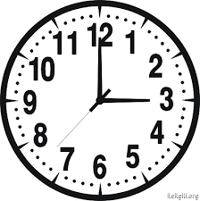
Almanca’da saat belirtirken sorularımız şöyle:- Wieviel Uhr ist es?(Saat kaç?)
-Wie spät ist es? diye soruyoruz

Slide 3
Almanca’da saat belirtirken şu iki sözle söylemeye başlıyoruz:
Es ist ………………( Saat ………………………….)
İngilizce’deki ‘’It is……………………’’ kalıbıyla anlam olarak örtüşen sözcükler’’

Slide 4
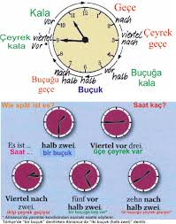
KadranLI saat üzerİnde terİmlerİ İNCELE

Slide 5
İlgili kalıplar
Es ist …….vor …….= Saat ....’e/’a ………var
Es ist …. nach….= Saat …….’i /’yı ……. geçiyor
Es ist viertel vor/nach …….= Saat ........’…. çeyrek var/geçiyor
Es ist halb ……= Saat …….. buçuk

Slide 6
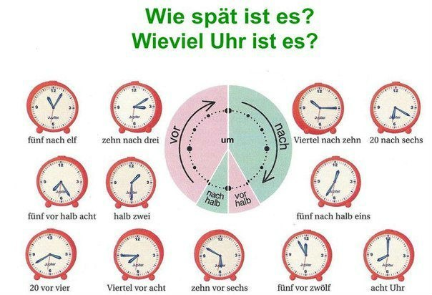

Slide 7
Wie spät ist es? Es ist 5 nach 11(23)
Wieviel Uhr ist es? Es ist 10 nach 3(15)
Wie spät ist es? Es ist Viertel nach zehn
Wieviel Uhr ist es?Es ist zwanzig nach 6
Wieviel Uhr ist es? Es ist halb zwei

Slide 8
Übungen(Alıştırmalar)
Aşağıdaki saatleri belirtiniz!
10.00 = Es ist ……………
09.05= ….. …… …………………..
11.30= …. ……….. ……………. ……..
16.42= …. ……. …………………………….
22.25=… ...... ………….. …..

